Slide 1
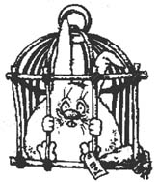
Принцип Дирихле

Slide 2
Цель:
Познакомить учащихся с новыми математическим методом решения задач, которые не рассматриваются в школьном курсе
Научить решать задачи с помощью принципа Дирихле;
Показать его применение для решения разнообразных задач

Slide 3
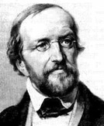
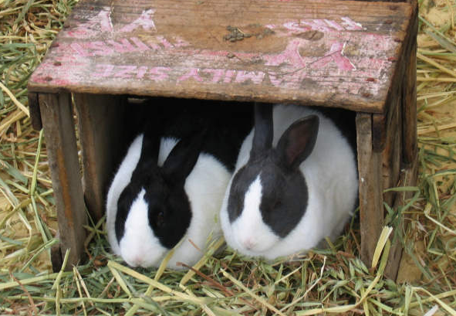
При решении различных математических задач применяется специальный метод, получивший название: принцип Дирихле
.
Петер Густав Лежен Дирихле
(13.2.1805 - 5.5.1859)

Slide 4
Дирихле Петер Август Лежён (1805-1859) — немецкий математик, иностранный член-корреспондент Петербургской Академии наук (1837), член многих других академий.
Дирихле родился в вестфальском городе Дюрене в семье почтмейстера. В 12 лет Дирихле начал учиться в гимназии в Бонне, спустя два года в иезуитской гимназии в Кёльне, где в числе прочих преподавателей его учил Георг Ом. С 1822 по 1827 г. жил в качестве домашнего учителя в Париже, где вращался в кругу Фурье. В 1827г. устраивается на должность приватдоцента университета Бреслау (Вроцлав).
В 1829 г. он перебирается в Берлин, где проработал непрерывно 26 лет сначала как доцент, затем с 1831 г. как экстраординарный профессор и
с 1839 г. как ординарный профессор Берлинского университета.
В 1855 г. Дирихле становится в качестве преемника Гаусса профессором высшей математики в Гёттингенском университете.

Slide 5
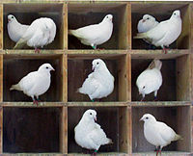
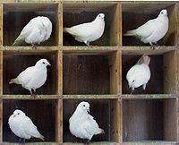
В комбинаторике при́нцип Дирихле́ (нем. Schubfachprinzip, «принцип ящиков») — утверждение, сформулированное немецким математиком Дирихле в 1834 году, устанавливающее связь между объектами («кроликами») и контейнерами («клетками») при выполнении определённых условий. В английском и некоторых других языках утверждение известно как «принцип голубей и ящиков» (англ. Pigeonhole principle), когда объектами являются голуби, а контейнерами — ящики.
9 клеток содержат 10 голубей,
по принципу Дирихле хотя бы
в одной клетке находятся
более одного голубя
9 клеток содержат 7 голубей,
по принципу
Дирихле хотя бы
9-7=2 клетки свободны

Slide 6
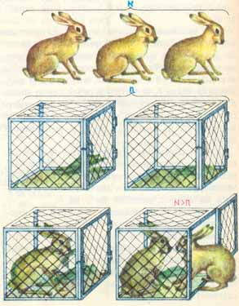
Формулировки
Наиболее распространена следующая формулировка
этого принципа:
Если кролики рассажены в клетки, причём число кроликов больше числа клеток, то хотя бы в одной из клеток находится более одного кролика.
Более общая формулировка звучит так:
Если m кроликов рассажены в n клеток, то хотя бы в одной клетке находится не менее кроликов, а также хотя бы в одной клетке находится не более кроликов.
Возможны также несколько формулировок для частных случаев:
Если число клеток больше, чем число кроликов, то как минимум одна клетка пуста.

Slide 7
Рассмотрим примеры различных задач, решаемых с помощью принципа Дирихле.
1. В классе 15 учеников. Докажите,
что найдутся как минимум 2 ученика,
отмечающих дни рождения в один месяц.
РЕШЕНИЕ:
Пусть 15 учеников будут «зайцы». Тогда «клетками» будут месяцы года, их 12. Так как 15 > 12, то, по принципу Дирихле, найдется, как минимум, одна клетка, в которой будет сидеть, по крайней мере, 2 «зайца». То есть, найдется месяц, в котором будут отмечать дни рождения не менее
2 учеников класса.

Slide 8
2. Внутри равностороннего треугольника со стороной 1 см рас­положено 5 точек. Докажите, что расстояние между некото­рыми двумя из них меньше 0,5 см.
РЕШЕНИЕ:
Это наиболее трудная задача на принцип Дирихле . Но на примере ее решения очень хорошо видны все достоинства принципа Дирихле. Итак, при решении сначала надо выбрать что-то за «зайцев». Так как в условии задачи фигурирует число «5», то пусть 5 точек будут «зайцами». Так как «клеток» должно быть меньше, и чаще всего на 1, то их должно быть 4. Как получить эти 4 «клетки»? Так как в условии задачи есть еще 2 числа; 1 и 0,5; причем второе меньше первого в 2 раза, то можно получить 4 « клетки », разбив равносторонний треугольник с помощью проведения отрезков, соединяющих середины сторон. Тогда получим 4 равносторонних треугольника со сторонами по 0,5 см, которые и будут у нас «клетками». Так как «зайцев» - 5, «клеток» - 4 и 5>4,то, по принципу Дирихле, найдется «клетка» - равносторонний треугольник со стороной 0,5 см, в который попадут не менее двух «зайцев» - точек. Так как 4 треугольника равны и расстояние между точками в любом треугольнике меньше, чем 0,5 см. т.е. некоторыми двумя точками из пяти расстояние будет меньше, чем 0,5.
2
4
1
3

Slide 9
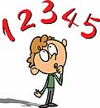
Дано 12 целых чисел. Докажите, что из них можно выбрать 2, разность которых делится на 11.
РЕШЕНИЕ
Примем числа за «зайцев». Так как их 12, то «клеток» должно быть меньше. Пусть «клетки» —это остатки от деления целого числа на 11. Всего «клеток» будет 11: О, 1, 2, 3, 4, 5, 6, 7, 8, 9,10. Тогда, по принципу Дирихле, найдется «клетка», в которой будут сидеть не менее чем 2 «зайца», то есть найдутся 2 целых числа с одним остатком. А разность двух чисел с одинаковым остатком от деления на 11, будет делиться на 11

Slide 10
В ковре размером 3x3 метра Коля проделал 8 дырок. Докажите, что из него можно вырезать коврик размером 1x1 метр, не содержащий внутри себя дырок. (Дырки можно считать точечными.)
РЕШЕНИЕ
Здесь дырки будут «зайцами». Разрежем ковер на 9 ковриков размерами 1x1 метр. Так как ковриков-«клеток» — 9, а дырок-«зайцев» — 8, то найдется хотя бы одна «клетка», в которой не будет «зайцев», то есть найдется коврик без дырок внутри.

Slide 11
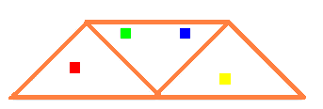
Геометрическая задача Внутри равнобедренной трапеции со стороной 2 расположено 4 точки. Доказать, что расстояние между некоторыми двумя из них меньше 1.
Решение. Разобьем трапецию со стороной 2 на три треугольника со стороной 1. Назовем их "клетками", а точки – "кроликами". По принципу Дирихле из четырех точек хотя бы две окажутся в одном из трех треугольников. Расстояние между этими точками меньше 1, поскольку точки не лежат в вершинах треугольников

Slide 12
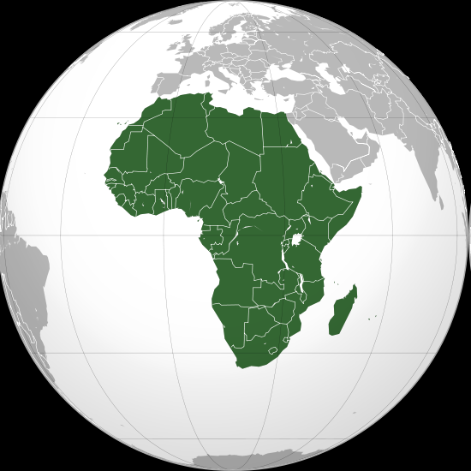
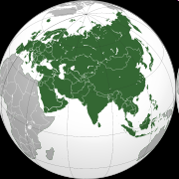
Задача На планете Земля океан занимает больше половины площади поверхности. Докажите, что в мировом океане можно указать две диаметрально противоположные точки.
Африка расположена между
37° с. ш. и 35° ю. ш., между 17 ° з.д., 51° з. д.
Континент расположен между примерно
9° з. д. и 169° з. д., 12° ю. ш. 81° с. ш.

Slide 13
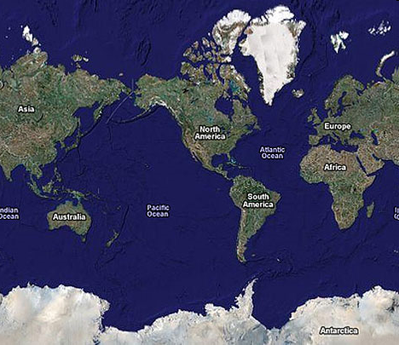
Решение. Будем считать "кроликами" точки океана, а "клетками" - пары диаметрально противоположных точек планеты. Количество "кроликов" в данном случае - это площадь океана, а количество "клеток" - половина площади планеты. Поскольку площадь океана больше половины площади планеты, то "кроликов" больше, чем "клеток". Тогда есть "клетка", в которой сидит не менее двух "кроликов", т.е. пара противоположных точек, обе из которых - океан. У2

Slide 14
Таким образом, применяя данный метод, надо:
Определить, что удобно в задаче принять за «клетки», а что за «зайцев».
Получить «клетки»; чаще всего «клеток» меньше (больше), чем «зайцев» на одну (или более).
Выбрать для решения требуемую формулировку принципа Дирихле.
Принцип Дирихле важен, интересен, полезен. Его можно применять в повседневной жизни, что развивает логическое мышление.
Многие олимпиадные задачи решаются, используя это специальный метод. Он дает возможность обобщать.

Slide 15
Литература
А.В. Спивак «Математический праздник». С.А. Генкин, И.В. Итенберг, Д.В. Фомин «Ленинградские математические кружки» А.Я. Канель-Белов, А.К. Ковальджи «Как решают нестандартные задачи». С.А. Дориченко, И.В.Ященко «57 Московская математическая олимпиада. Сборник подготовительных задач».

